Slide 1



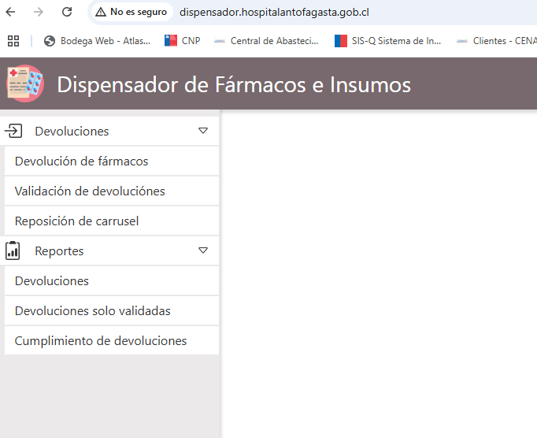
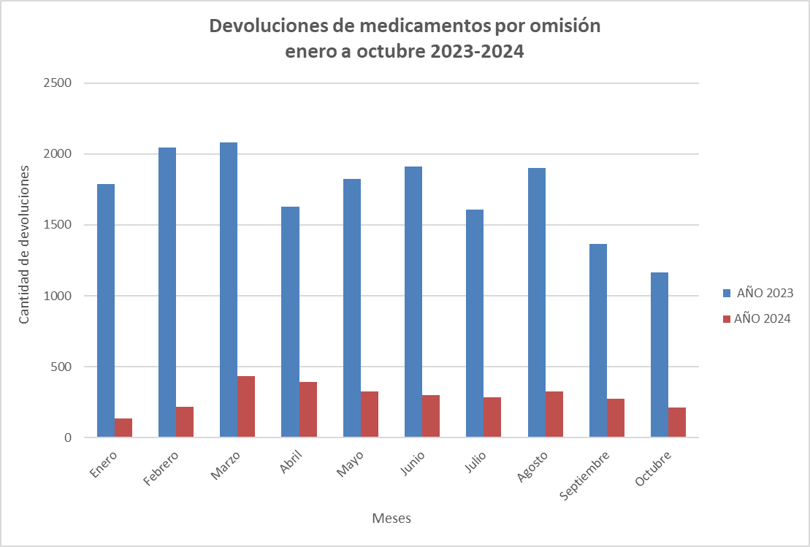
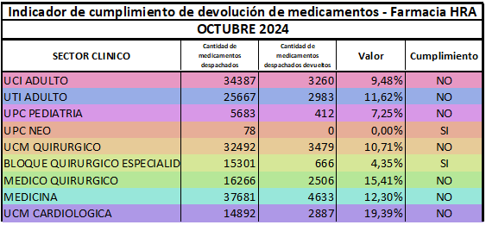


Introducción:
El HRA no contaba con un sistema informatizado, que permitiera controlar y analizar las devoluciones de los medicamentos no administrados a los pacientes en las unidades clínicas, como tampoco identificar las causales de la no administración, por ende había una gran pérdida de medicamentos.
IMPLEMENTACIÓN
DE SISTEMA AUTOMATIZADO DE DEVOLUCIONES DE MEDICAMENTOS EN HRA
Autor: Rosana Ramos Bradanovic
Coautores: María Francisca Guzmán Rodríguez
Objetivo:
Evitar el almacenamiento de medicamentos en los servicios clínicos e identificar las causas más frecuentes de no administración de fármacos a los pacientes hospitalizados en el HRA.
Método:
1° Creación de plataforma web con Sistema de Devoluciones de medicamentos para Unidad de Farmacia y Enfermería.
2° Creación Procedimiento Devoluciones de medicamentos.
3° Trabajo en equipo con Unidades Clínicas y Químicos Farmacéuticos.
4° Modificación de la planificación de trabajo dentro de la Unidad de Farmacia.
5° Puesta en marcha.
6° Evaluación del proyecto.
Resultado:
Sistema Informático de desarrollo propio, siendo una aplicación web con acceso desde diversos dispositivos para realizar las devoluciones de fármacos por receta. Y aumentar automaticamente su reintegro a los carruseles automatizados a través de los pedidos de reposición.
Conclusiones:
Tras la puesta en marcha de este proyecto, se puso en funcionamiento esta herramienta de forma institucional, como un proceso de farmacia dentro de los indicadores de calidad, con la finalidad de brindar una atención segura y de calidad a los pacientes.
Los medicamentos que son devueltos a farmacia, son reincorporados y reutilizados en su totalidad.
Referencias bibliográficas:
Desarrollo propio
PP-UNP-CHL-2007

